Slide 1
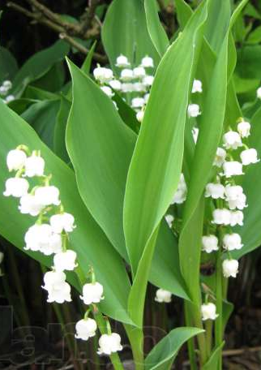
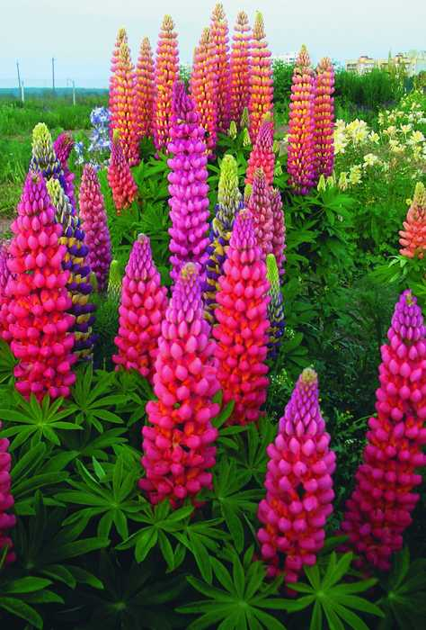
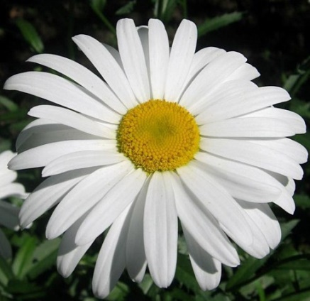
Цветочки-цветы на клумбе расцвели
Подготовлена воспитателем Солкиной О.А
МДОБУ №4 «Ромашка»

Slide 2

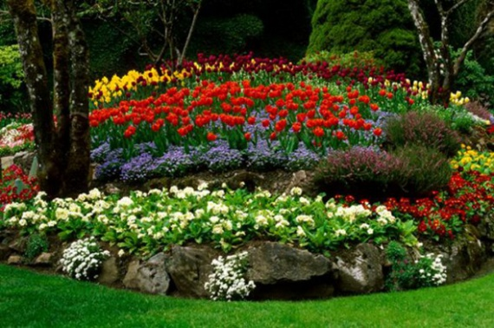
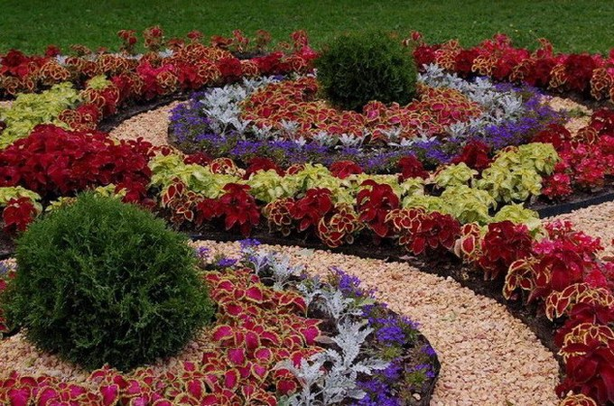

Что такое клумба? Кто же мне ответит? Это яркий островок солнечного лета, Это сладкий аромат красочных цветов, Это место где букет всем всегда готов!

Slide 3
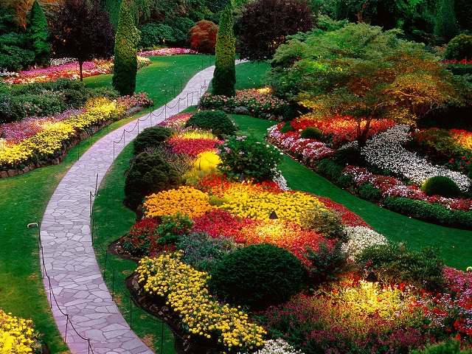
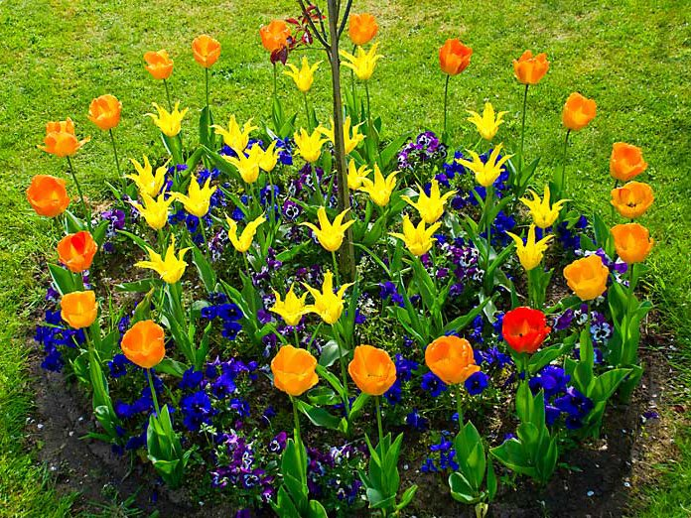

На клумбе
выросли цветы
небывалой красоты

Slide 4
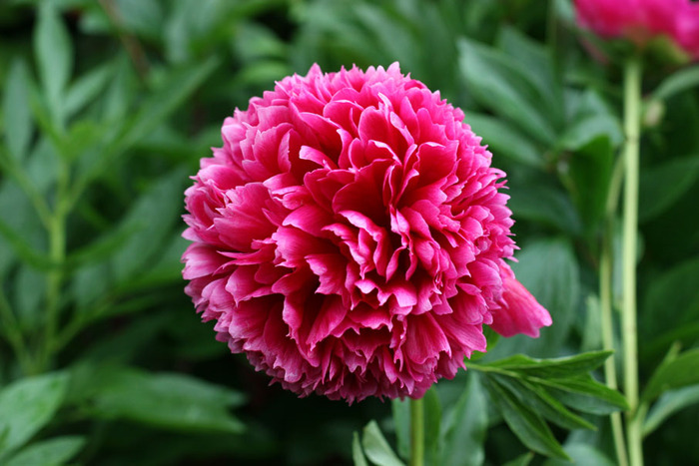
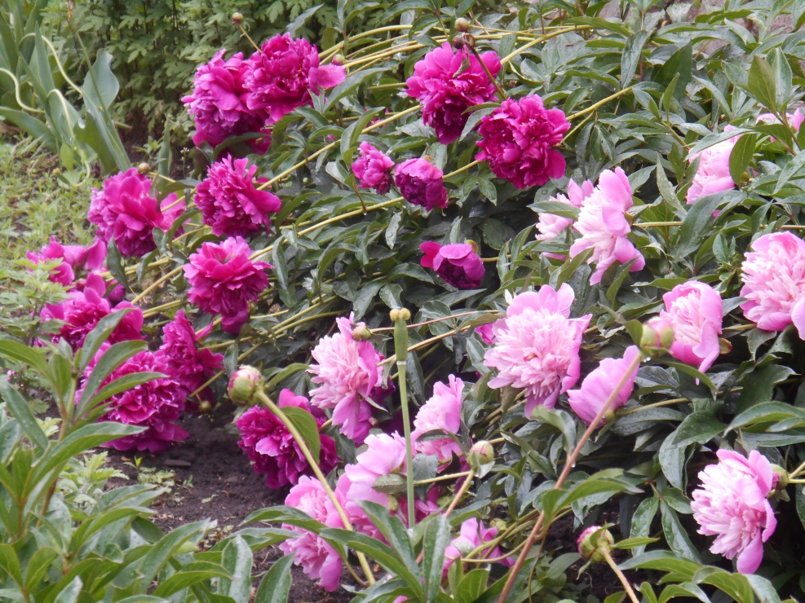
Пион
До чего красив пион
Всех цветов пышнее он
А чудесный аромат
Пчёл заманивает в сад.

Slide 5
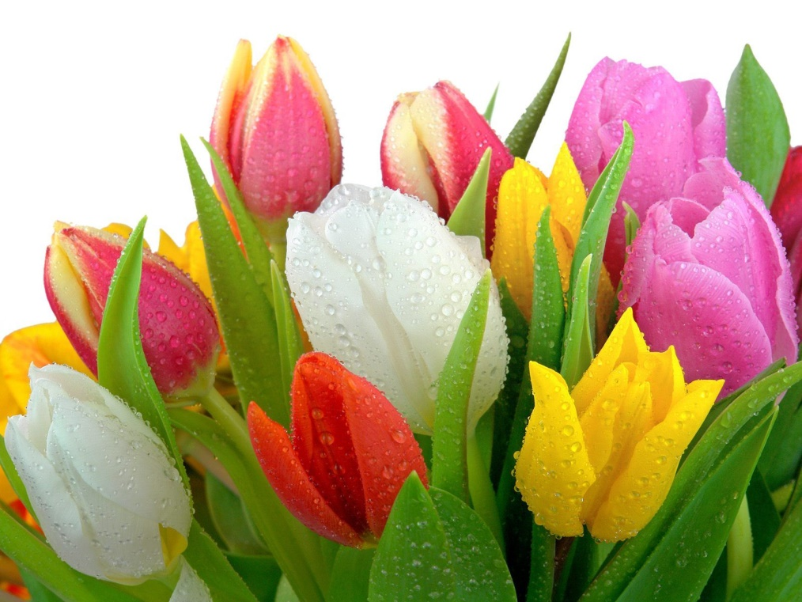

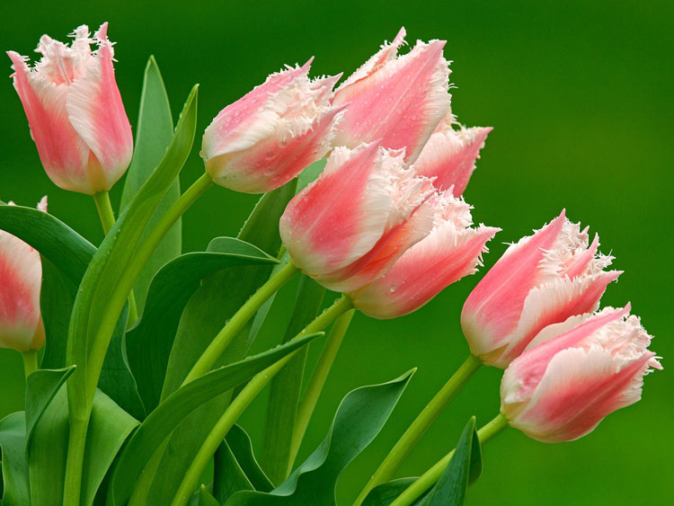
Тюльпан
Лишь пригреет солнце ярко,
Но ещё совсем не жарко.
Разноцветный сарафан
Надевает наш тюльпан.

Slide 6
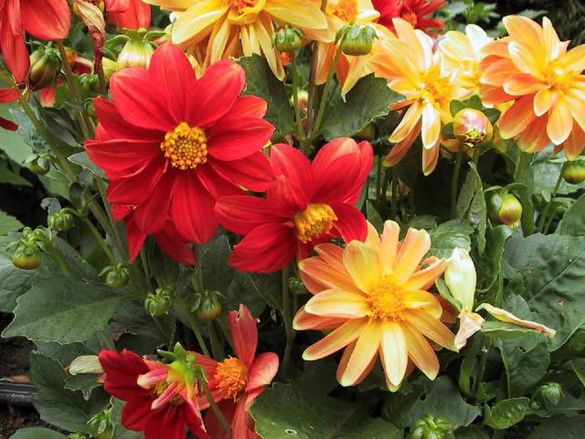
Г
Е
О
Р
Г
И
Н
Георгины, георгины
В цветнике у бабы Зины
Разгорелись ярко-ярко,
Даже солнцу стало жарко

Slide 7
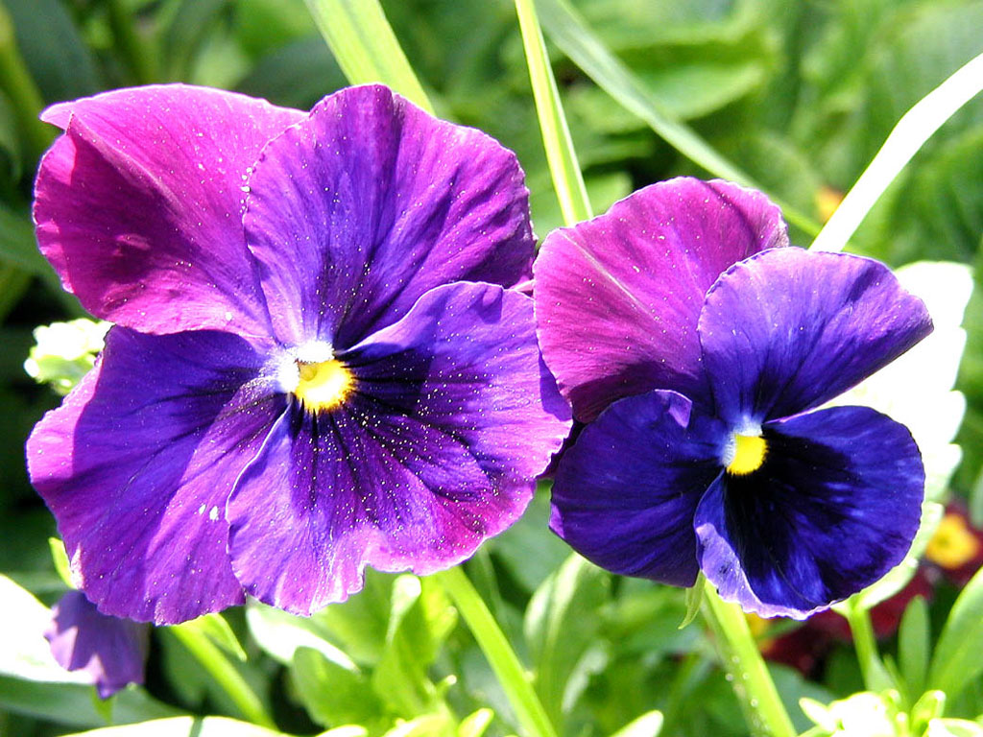
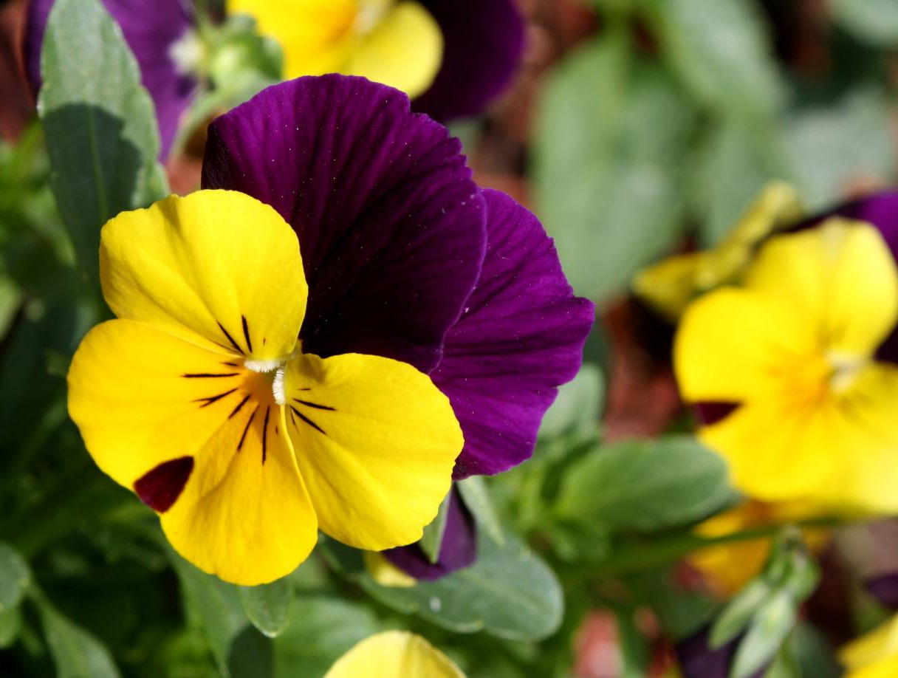
Анютины глазки (Виола)
Виола - анютины глазки - В саду самой разной окраски, Сиреневой, жёлтой, бордовой, Всё лето цвести нам готова

Slide 8
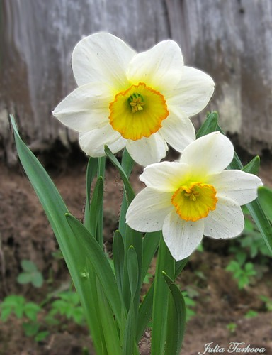
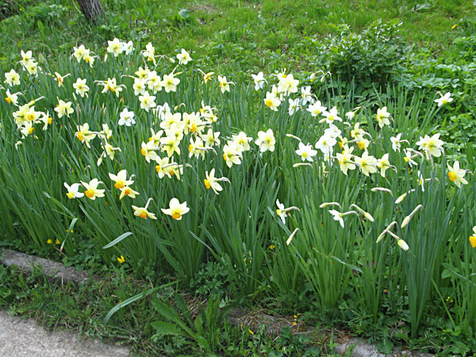
Нарцисс
В апреле юном, так малы Ещё листочки были, Когда лимонные чехлы Нарциссы распустили.

Slide 9
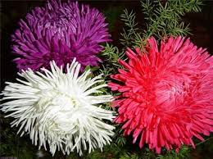
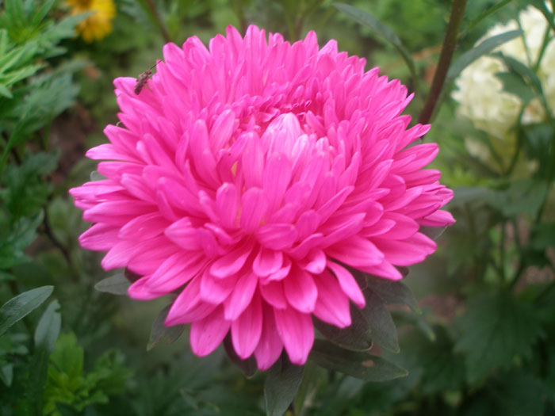
Астра
Астры яркие на солнышке горят И о том, что скоро осень, говорят. Мы цветы перед отъездом соберём - В детский сад букет красивый отнесём

Slide 10
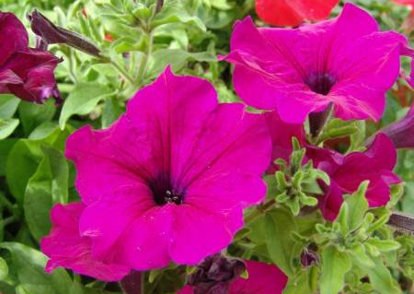
Не зря петунии мы любим - До холодов цветут на клумбе. Цветок завял - грустить не надо, Два новых распустились рядом.
П
Е
Т
У
Н
И
Я

Slide 11
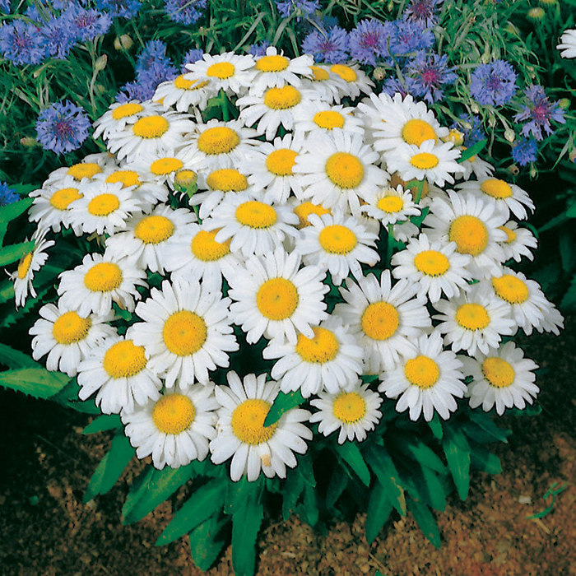
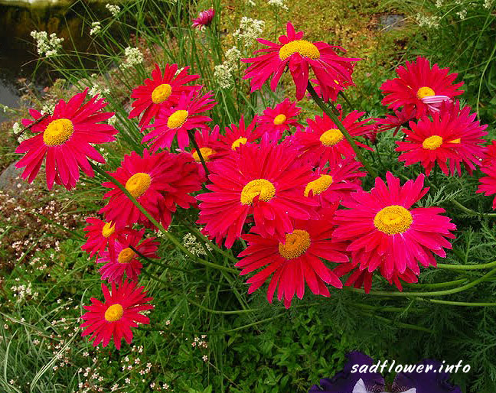
Вот они-ромашки
Дружные сестрички-
Жёлтенький глазок,
Разноцветные реснички
Ромашка

Slide 12
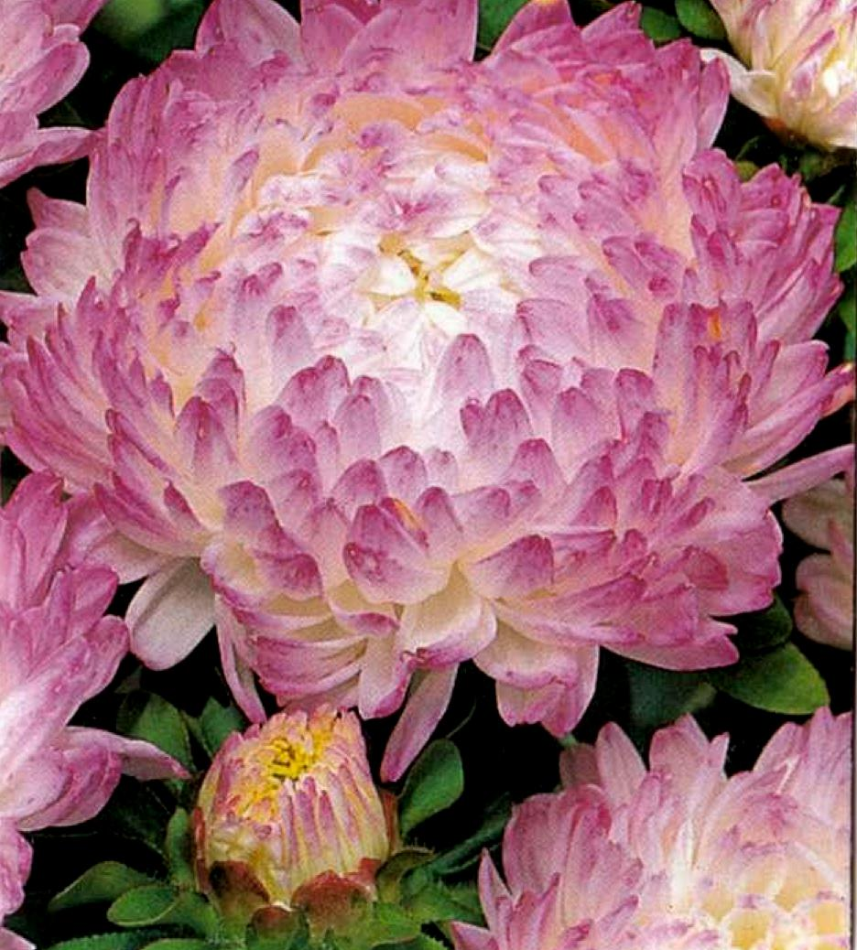
Хризантема
Хризантема – мой цветок, С белый шаром стебелёк! Посмотрю я на неё – Настроение моё Поднимается всегда! Радость дарит красота!

Slide 13
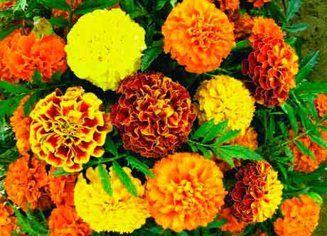
Ярко бархатцы цветут,
Видим их и там, и тут,
Клумбу украшают,
Лето провожают.
Б
А
Р
Х
А
Т
Ц
Ы

Slide 14
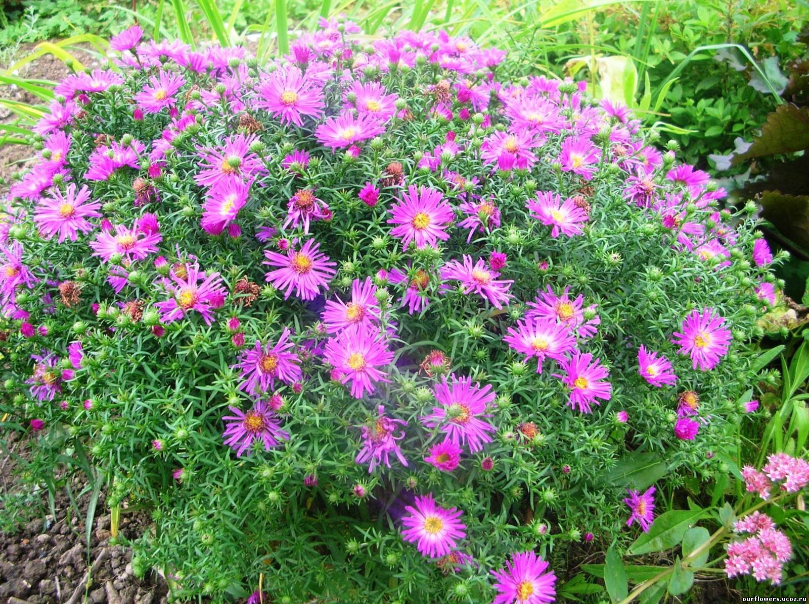
С
Е
Н
Т
Я
Б
Р
И
Н
Ы
В сентябре расцвели сентябринки,
Осени доченьки яркие,
В сиреневых своих косынках
Строят пчёлкам «глазки».

Slide 15
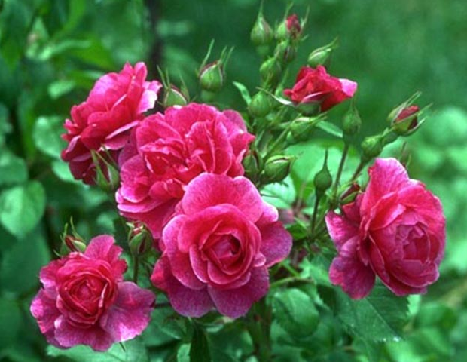
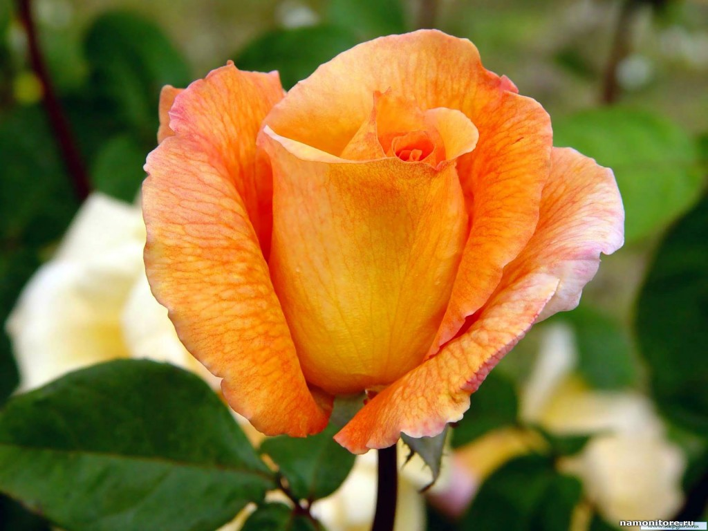
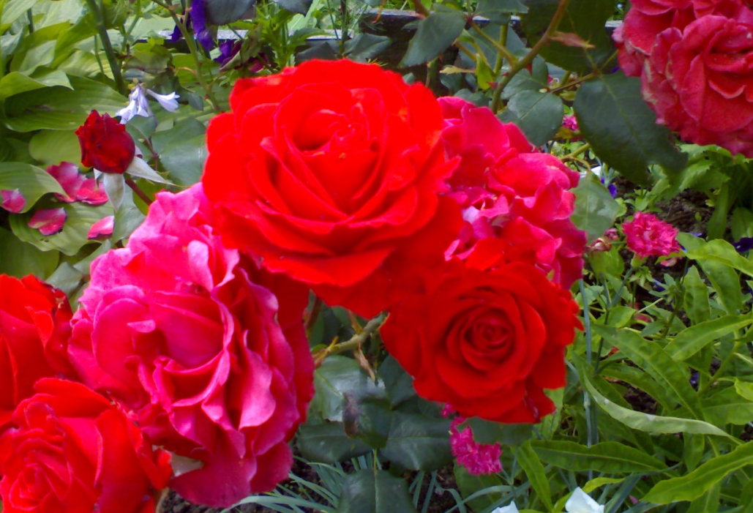
Роза
Роза у цветов - царица. Красотой своей гордится. Но её не трогай лучше - Ветки все в шипах колючих.

Slide 16
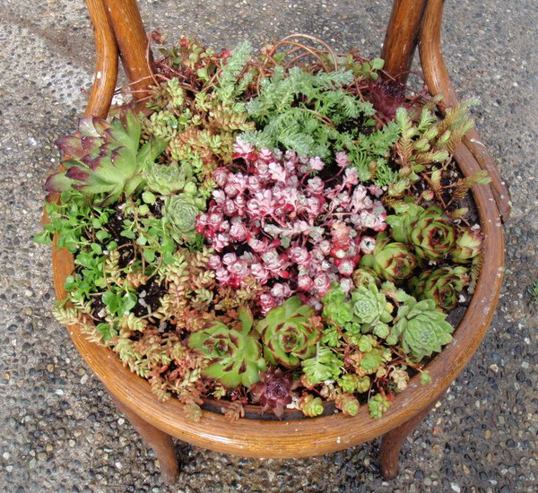
И вот так
цветы
растут,

Slide 17
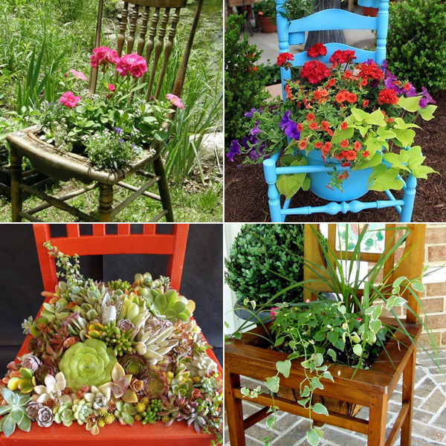
и дарят
людям
Красоту!

